Slide 1
Projekt „ Leonardo da Vinci „
„ Úspešní v škole, úspešní v živote. „
Študentky : Topoliová, Rečičárová, Kavuličová, Tkáčová

Slide 2
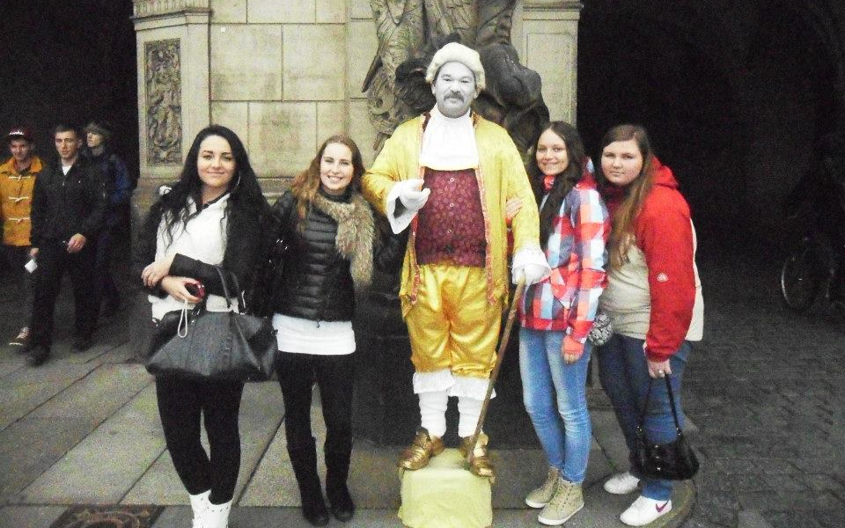
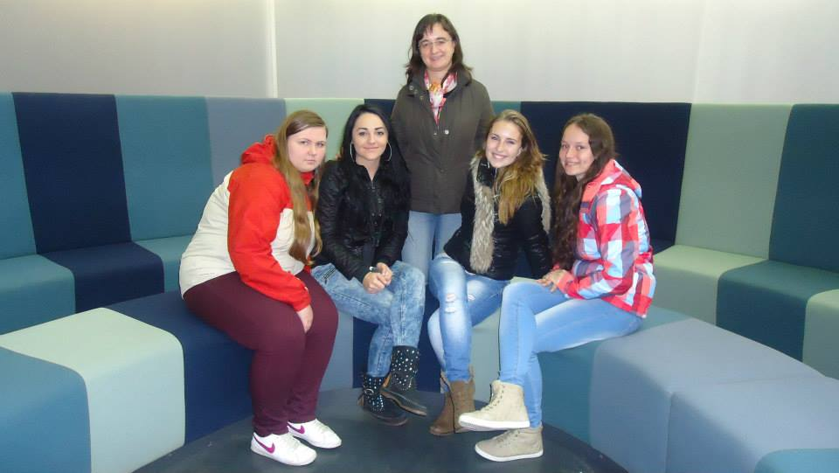
Nemecko 2013

Slide 3
Prax
Naša prax prebiehala od 07. 10. 2013 do 18. 10. 2013
Prvý týždeň sme mali prednášky o ekonomike
v Nemecku a takisto i na Slovensku. Vypracúvavali
sme podnikateľský plán. Rozšírili sme si vedomosti
z účtovníctva aj ekonomiky.
Druhý týždeň sme pracovali na katalógu
s nábytkom i doplnkami.
Takisto sme si užili veľa zábavy na výletoch
a videli sme prekrásne mestá i historické pamiatky.

Slide 4
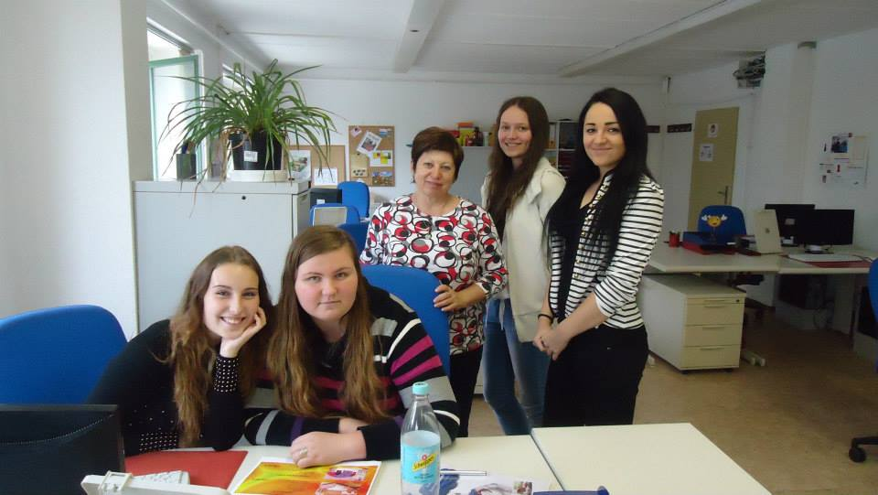
Chemnitz – Einsiedel
Praxovali sme v nemeckej cvičnej firme F + U Sachsen gGmbH
V objekte, kde sme boli ubytované, a kde sme aj pracovali bolo 15 domov, jedáleň, firma s kanceláriami, diskoteková miestnosť, takisto miesta na športovanie.

Slide 5
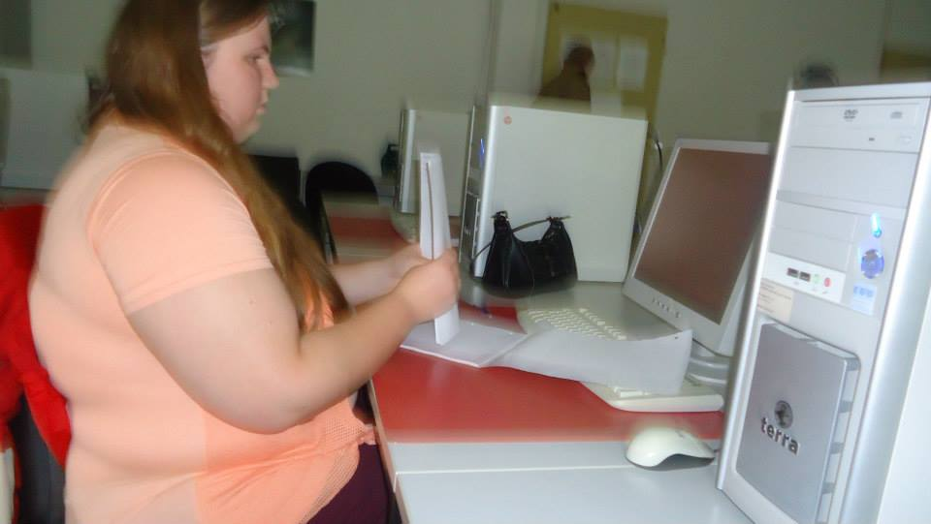
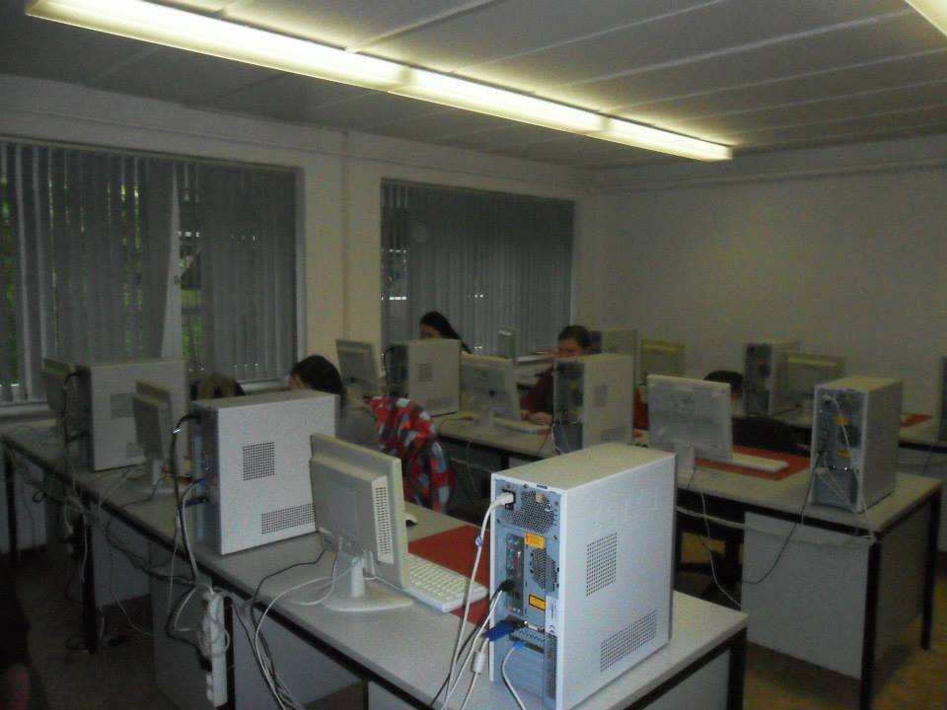
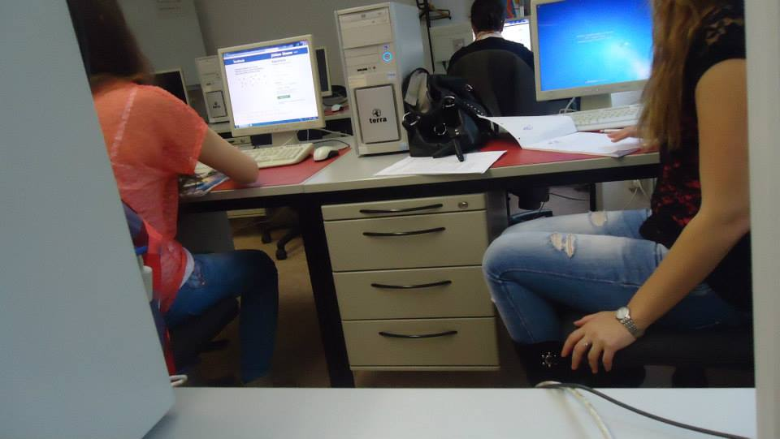
Naša práca vo firme

Slide 6
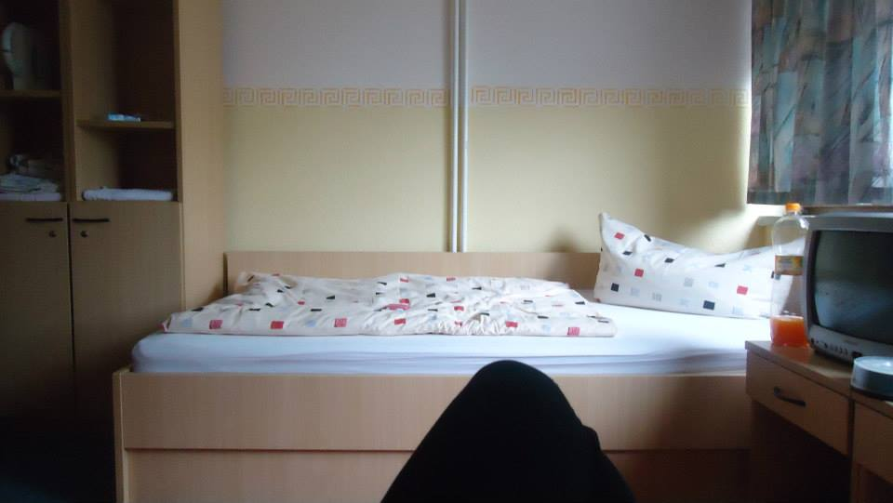
Ubytovanie
Bývali sme v dome číslo 15.

Slide 7
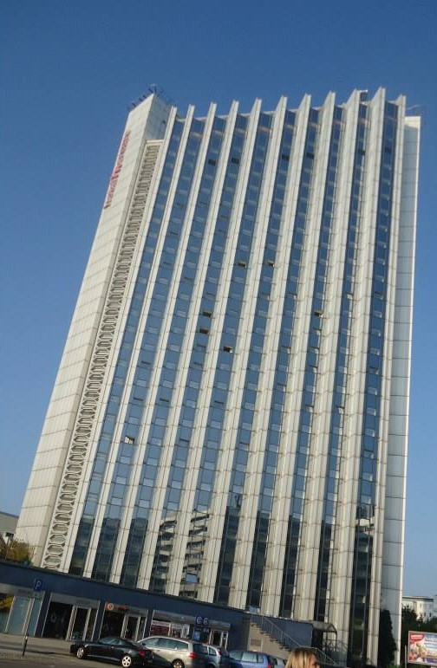
Chemnitz - centrum
Pán Karl Max, ktorý založil mesto Chemnitz.

Slide 8
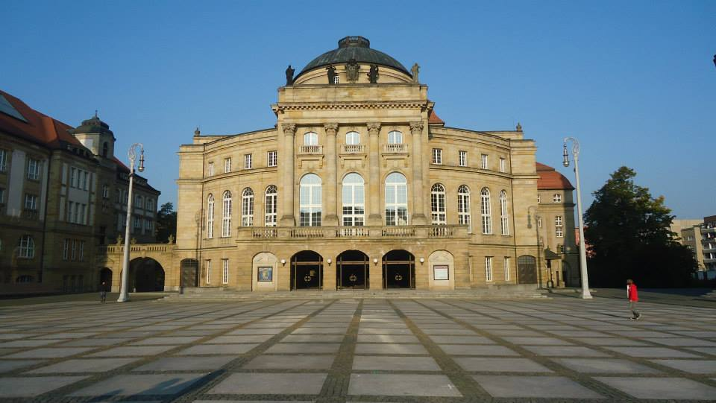
Námestie
Radnica

Slide 9
Múzeum
Múzeum sa skladalo z dvoch objektov.
V prvom boli technické stroje
a v druhom bola výstava veteránov.

Slide 10
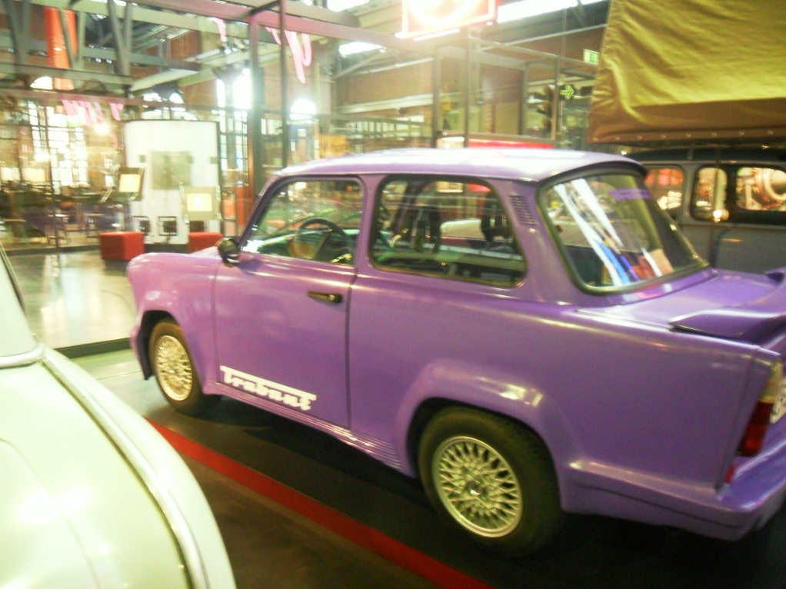
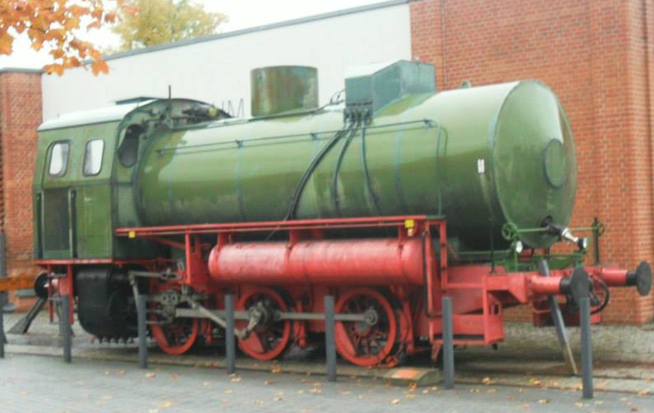

Slide 11
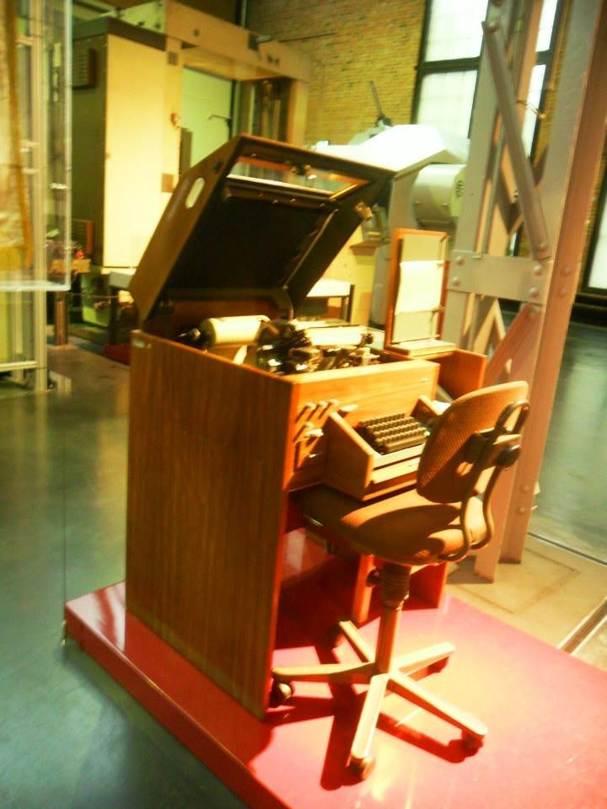
Kalkulačka a počítač.

Slide 12
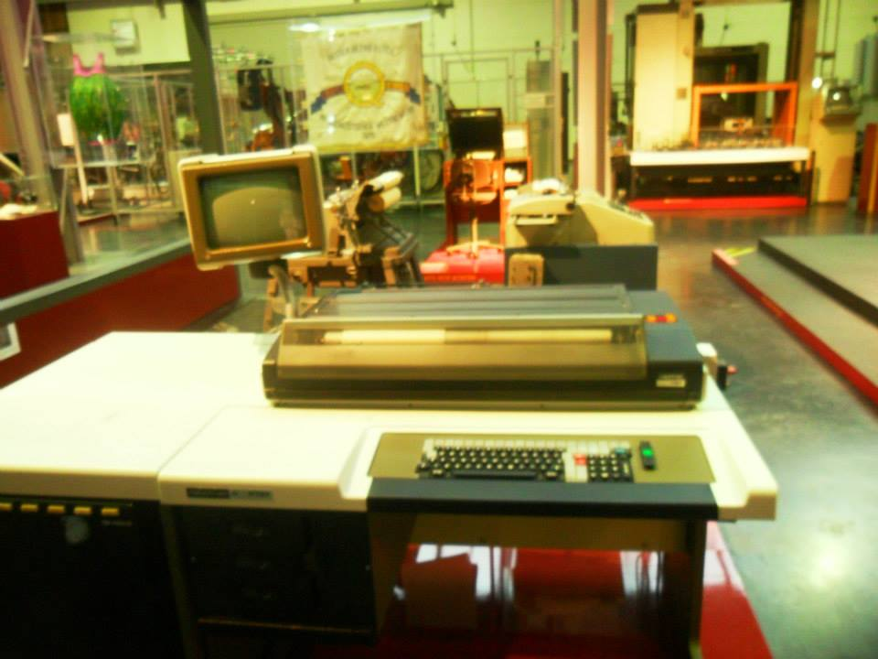
Šijací stroj a počítač.

Slide 13
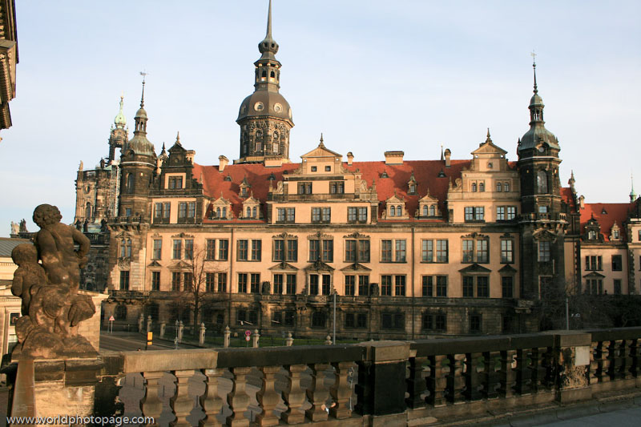
Dresden
Druhé najväčšie mesto a mestský okres v nemeckej spolkovej krajine Sasko.

Slide 14
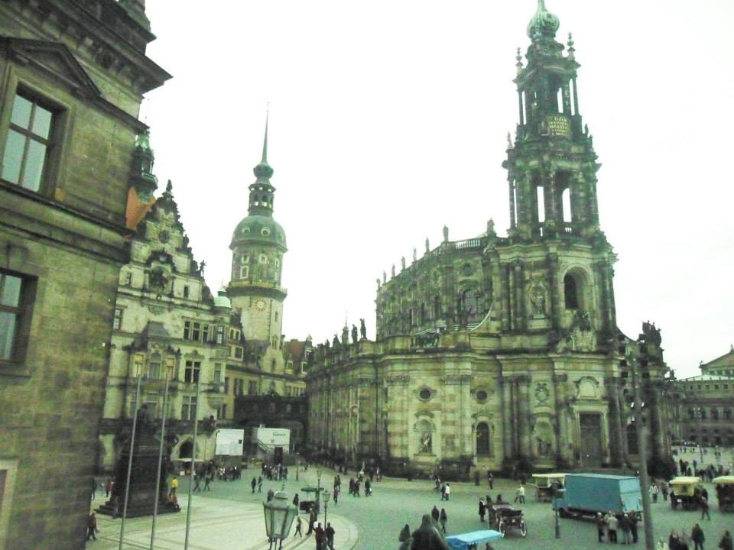
Kostol, ktorý počas 2. svetovej vojny vyhorel.

Slide 15
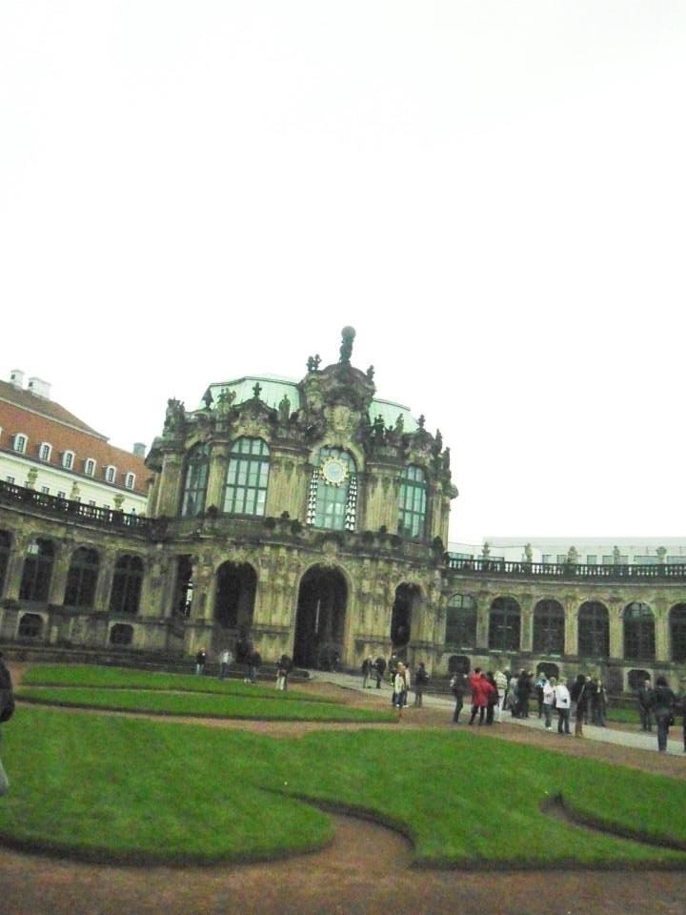
Dražďany vznikli
v 10. storočí ako slovanské sídlo.
Palác Zwinger vznikol v 17 . storočí. Je v ňom uložená najväčšia zbierka porcelánu.

Slide 16
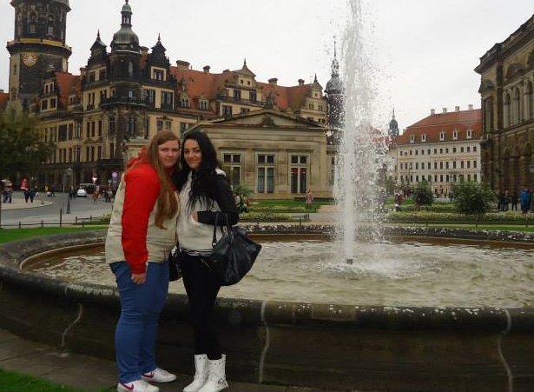
Fontány tvoria základ mesta
i nádvoria.

Slide 17
Felix, náš kamarát z Číny

Slide 18
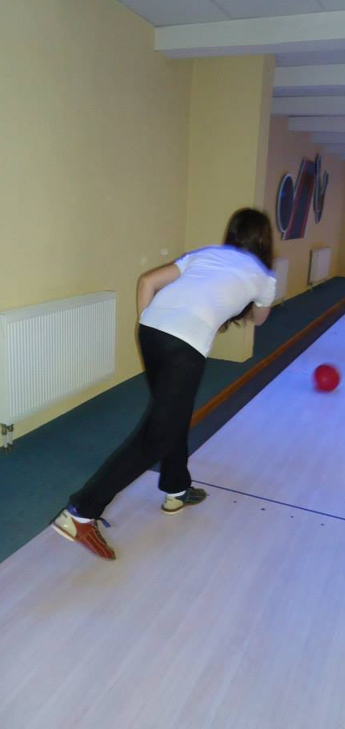
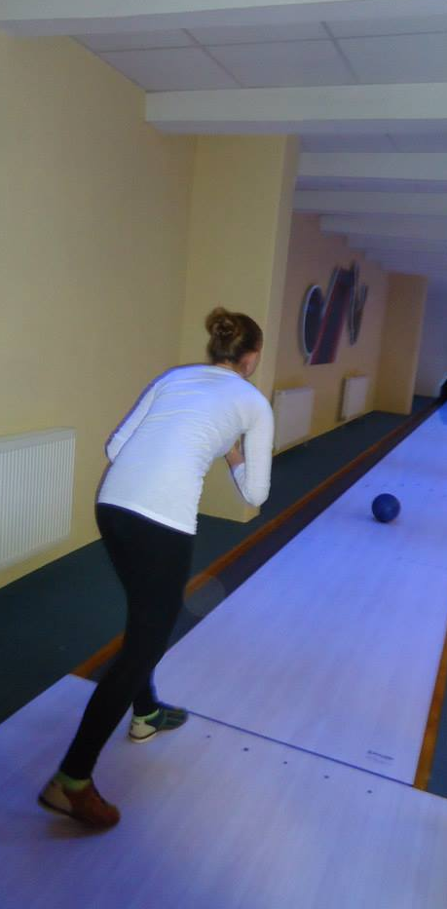
Bowling
Naša posledná aktivita.

Slide 19
Ďakujeme sprevádzajúcej osobe Mgr. Viere Langovej a koordinátorke projektu Ing. Jarmile Tatarkovej za tento neopísateľný zážitok.

Slide 20
Ďakujeme za pozornosť

